Slide 1
INGENIERÍA EN MERCADOTECNIA
PROYECTO DE TITULACIÓN
“Análisis del valor de marca y posicionamiento de la Universidad de las Fuerzas Armadas ESPE a nivel de pregrado en el DMQ y el cantón Rumiñahui”
AUTORES
Melida Calahorrano
Katherine Zambrano
DIRECTOR DE TESIS
Ing. Horfayt Alvear

Slide 2
PLANTEAMIENTO DEL PROBLEMA DE INVESTIGACIÓN
La educación superior incide de forma trascendental en el desarrollo de los países y en el incremento de la calidad de vida de sus habitantes.
ARTÍCULO 350
Por lo tanto, la demanda de programas de estudio de tercer nivel ha incrementado
Instituciones educativas que ofertan este tipo de estudios formulen estrategias y programas de marketing
POLITICA PUBLICA:
El Impulso de la Trasformación del Sistema de la Educación Superior en el Ecuador
Capitalizar y mejorar el posicionamiento en el mercado

Slide 3
OBJETIVOS DE LA INVESTIGACIÓN
Objetivo General
Objetivos Específicos
Especificar los atributos funcionales y emocionales que apalancan el posicionamiento de la ESPE a nivel de pregrado.
Determinar el nivel de conocimiento de marca que tiene la ESPE mediante el indicador de Presencia cognitiva.
Establecer el atractivo de marca que posee la ESPE mediante el indicador de Conexión emocional.
Identificar la adopción de marca que tiene la ESPE frente a las instituciones educativas a nivel de pregrado mediante el indicador de Penetración de uso.
Analizar el valor de marca y el posicionamiento de la ESPE a nivel de pregrado en el DMQ y el Cantón Rumiñahui, mediante la aplicación del Modelo Tridimensional de Brand Equity, para reflejar la valoración que tiene el consumidor sobre las universidades
Definir los medios publicitarios que generan mayor impacto en los estudiantes de Tercer Año de Bachillerato.

Slide 4
HIPÓTESIS DE LA INVESTIGACIÓN
Los atributos funcionales influyen menos del 60% en el valor de marca de la ESPE.
La ESPE no lidera el posicionamiento de las instituciones educativas a nivel de pregrado en el DMQ y el cantón Rumiñahui con menos del 60% de nivel de recordación espontanea.
Facebook es la red social de menor uso y el medio publicitario que genera menos impacto en el grupo objetivo, con menos del 40% de frecuencia de uso.

Slide 5
METODOLOGÍA DE LA INVESTIGACIÓN
Enfoque de investigación Mixto
Alcance de la Investigación
Descriptivo
Enfoque Cualitativo
Busca especificar las propiedades, las características y rasgos importantes de cualquier fenómeno que se analice.
Enfoque Cuantitativo
Mayor profundidad en los resultados

Slide 6
METODOLOGÍA DE LA INVESTIGACIÓN
Tipo de investigación
Instrumento
Procedimiento de recolección de información
Investigación Cualitativa
Investigación Cuantitativa
Grupos Focales “Guía de Discusión”
Encuestas presenciales
Estructurada en base a técnicas proyectivas
Estructurada tipo Brand Tracking
“El objetivo es generar y analizar la interacción entre los participantes”
“Es un conjunto de preguntas respecto de una o más variables a medir”

Slide 7
METODOLOGÍA DE LA INVESTIGACIÓN
Cobertura de las unidades de análisis
Segmentación Estudiantes
Provincia de Pichincha | Año Lectivo
 | 2012-2013 | 2013-2014 | 2014-2015 | 2015-2016
Distrito Metropolitano de Quito | 38.946 | 40.353 | 42.134 | 42.185
Rumiñahui | 1.902 | 1.943 | 2.073 | 2.307
Cayambe | 1.482 | 1.520 | 1.609 | 1.736
Mejía | 1.100 | 1.136 | 1.145 | 1.349
Pedro Moncayo | 293 | 435 | 399 | 450
Pedro Vicente Maldonado | 262 | 257 | 255 | 251
Puerto Quito | 228 | 248 | 237 | 258
San Miguel de los Bancos | 218 | 242 | 326 | 302
Total | 44.431 | 46.134 | 48.178 | 48.838
Geográfica
Zonas urbanas del Distrito Metropolitano de Quito y del Cantón Rumiñahui
Demográfica
Hombres y mujeres entre 17 a 19 años
Medio Bajo, Medio Típico y Medio Alto
Estudiantes de colegios públicos y privados
Interesados en seguir una carrera universitaria en los próximos dos años
 | Parroquias Urbanas | Parroquias Rurales | Total
Distrito Metropolitano de Quito | 33068 | 9117 | 42185
Rumiñahui | 2297 | 10 | 2307
Total | 35.365 | 9.127 | 44.492
Fuente: (Ministerio de Educación, 2017)
“Los elementos muéstrales que considerar son los estudiantes de tercer año de bachillerato de colegios públicos y privados del DMQ y el Cantón Rumiñahui”.

Slide 8
METODOLOGÍA DE LA INVESTIGACIÓN
Tamaño de la muestra
Distribución muestral
Investigación Cualitativa
Investigación Cualitativa
Distrito Metropolitano de Quito |  | Cantón Rumiñahui
Grupo Focal #1 | Grupo Focal #2 | Grupo Focal #3
Colegios Públicos | Colegios Privados | Colegios Públicos y Privados
De 5 a 7 participantes | De 5 a 7 participantes | De 5 a 7 participantes
El muestreo es propositivo y el tamaño de la muestra no es importante desde una perspectiva probabilística.
(Hernández Sampieri, 2010)
Investigación Cuantitativa
Ubicación | Distrito Metropolitano de Quito |  |  |  |  |  | Cantón Rumiñahui
 | 364 |  |  |  |  |  | 20
Zona | Zona Norte |  | Zona Centro |  | Zona Sur |  | Zona Norte |  | Zona Centro |  | Zona Sur
 | 122 |  | 121 |  | 121 |  | 8 |  | 6 |  | 6
Tipo Colegio | Público | Privado | Público | Privado | Público | Privado | Público | Privado | Público | Privado | Público | Privado
 | 61 | 61 | 61 | 60 | 60 | 61 | 4 | 4 | 3 | 3 | 3 | 3
Investigación Cuantitativa
$n=\frac{Z_{α. }^{2}N. p. q}{i^{2}\left(N−1\right)+Z_{α . }^{2} p. q}$= 384
Z= 1,96 p=0,5 q=0,5 i=0,05
(Larry y Murray, 2005)

Slide 9
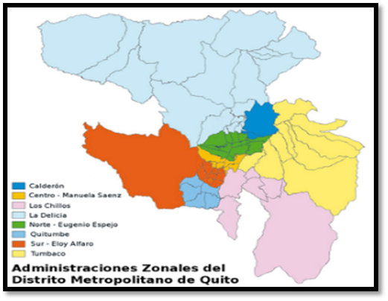
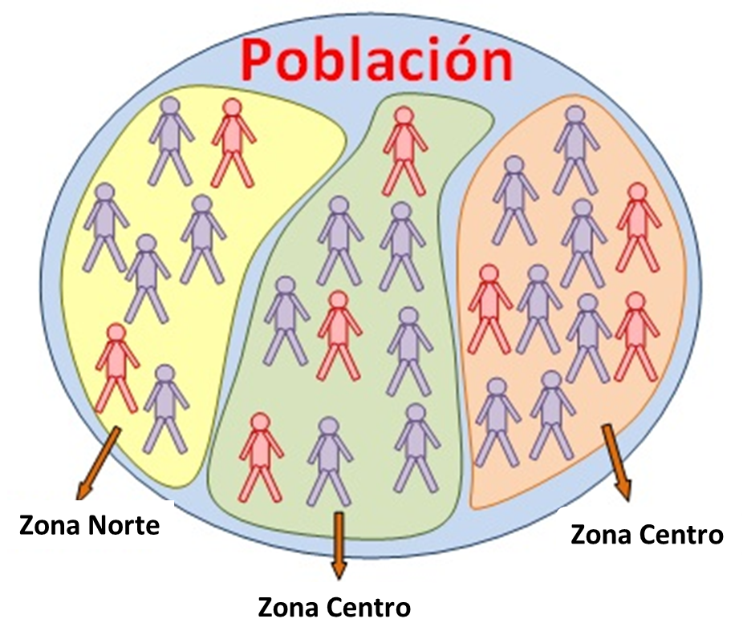
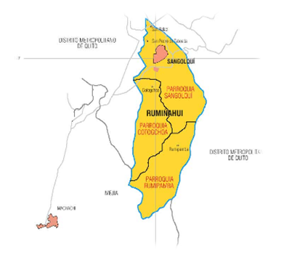
METODOLOGÍA DE LA INVESTIGACIÓN
Técnica de muestreo
Distrito Metropolitano de Quito
Muestreo
Probabilístico
Muestreo por conglomerados
Se obtienen definiendo las características de la población y el tamaño de la muestra
La población se divide en grupos heterogéneos dentro de si mismos y homogéneos entre si.
Cantón Rumiñahui
Selección Aleatoria

Slide 10
METODOLOGÍA DE LA INVESTIGACIÓN
Distribución del Distrito Metropolitano de Quito
Distribución del Cantón Rumiñahui
COLEGIOS PÚBLICOS
Zona Norte |  | Zona Centro |  | Zona Sur
A | 24 de Mayo | A | Instituto N. Mejía | A | Benito Juárez
A | Central Técnico | A | Simón Bolívar | A | Consejo Provincial
A | Eloy Alfaro | A | Manuela Cañizares | A | Juan Pio Montufar
M | Gran Colombia | M | Antonio José de Sucre | M | Abdón Calderón
M | María Angélica Idrobo | M | 10 de Agosto | M | Tarqui
M | Benalcázar | M | Fernández Madrid | M | Vicente Rocafuerte
COLEGIOS PÚBLICOS
Zona Centro |  | Zona Sur
A | San Rafael | A A | Juan de Salinas Rumiñahui
 |  | A | Jacinto Jijón y Caamaño
COLEGIOS PRIVADOS
Zona Norte |  | Zona Centro |  | Zona Sur
A | Americano de Quito | A | La Providencia | A | Johann Strauss
A | Intisana | A | San Francisco de Sales | A | Santa Dorotea
A | Santa María Eufrasia | A | Andino | A | Pablo VI
M | Spellman Femenino | M | San Pedro Pascual | M | Academia Militar Miguel Iturralde
M | José Ortega y Gasset | M | Santo Domingo de Guzmán
M | Colegio La Dolorosa | M | San Gabriel | M | San José La Salle
COLEGIOS PRIVADOS
Zona Norte |  | Zona Centro |  | Zona Sur
A | Giovanni Antonio Farina | M | George Mason | M | Liceo del Valle
 |  |  |  | M | Darío Figueroa Larco
*Alto (A) = Más de 101 estudiantes *Medio (M) = Entre 51 a 100 estudiantes

Slide 11
INVESTIGACIÓN CUALITATIVA – FOCUS GROUP
Apertura de la dinámica grupal, generación de empatía Bienvenida y presentación del moderador, institución. Aclaración del asunto a tratar, normas básicas No hay respuestas buenas ni malas, todas son valiosas. No hablar todos al mismo tiempo. Grabación: confidencialidad - Presentación de los participantes
Introducción
Objetivo
Conocer la percepción que tienen los estudiantes de Tercer año de Bachillerato de los colegios públicos y privados del Distrito Metropolitano de Quito y el cantón Rumiñahui sobre las universidades del Ecuador.
Discusión - Debate
Introducción de los temas que aborda el problema de investigación
En cada tema la indagación es recomendable ir de lo general a lo particular, de lo racional a lo emocional.
Cierre de la dinámica grupal
Establecer conclusiones de la información obtenida en el grupo focal
Despedida y agradecimiento a los participantes
Conclusión

Slide 12
RESULTADOS GRUPO FOCAL
Perfil de los Participantes
Muestra de colegios del DMQ y el cantón Rumiñahui
Edad
Colegios Públicos DMQ
Colegios Privados DMQ
Colegios Públicos y Privados del cantón Rumiñahui
Género
Mujer
Hombre
17 años
18 años
Instituto Nacional Mejía
William Thomson Internacional
Colegio Juan de Salinas
Colegio 24 de Mayo
Santa María Eufrasia
Jacinto Jijón y Caamaño
7
8
10
7
Colegio Gran Colombia
Colegio Particular Jim Irwin
Colegio Giovanni Farina
Tipo de Colegio
Colegio Simón Bolívar
Colegio Albert Einstein
Liceo del Valle
Colegio Militar Eloy Alfaro
Colegio Particular Luigi Galvani
Colegio San Rafael
Colegio 10 de Agosto
Colegio Nacional Montufar

Slide 13
RESULTADOS GRUPO FOCAL
¿Que significa la palabra Universidad?

Slide 14
RESULTADOS GRUPO FOCAL
Posicionamiento Universidades
Posicionamiento Carreras
Medicina
Ingeniería Mecánica Automotriz
La USFQ ocupa el primer lugar en posicionamiento siendo esta institución privada, pero también observamos que las universidades públicas como la ESPE ocupa un alto lugar de posicionamiento.
Preferencia Universidades
Universidad publica que elegirían como su mejor opción
Universidad privada que elegirían como su mejor opción

Slide 15
RESULTADOS GRUPO FOCAL
Televisión Nacional
Televisión Nacional
Radio
Radio
Televisión por Cable
Televisión por Cable
Redes Sociales

Slide 16
MÉTODO PARA LA VALIDACIÓN
Diseño experimental – Grupos de Control
Resultados
Grupo Experimental
Grupo de Control
El grupo de control no tenía conocimiento de palabras que se incluían en la encuesta
Nos brindaban datos de muy pocas universidades porque no tenían una información actualizada de las que existían ahora
El grupo experimental enía muy claro los nombres de universidades y demás preguntas de la encuesta propuesta
5 Estudiantes de Tercer Año de Bachillerato, entre 17 y 19 años.
5 Adultos mayores de 65 años en adelante.

Slide 17
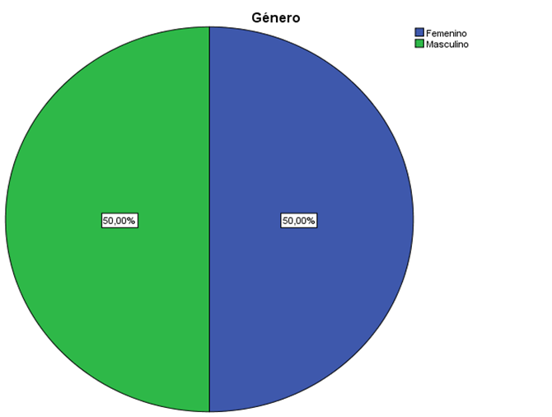
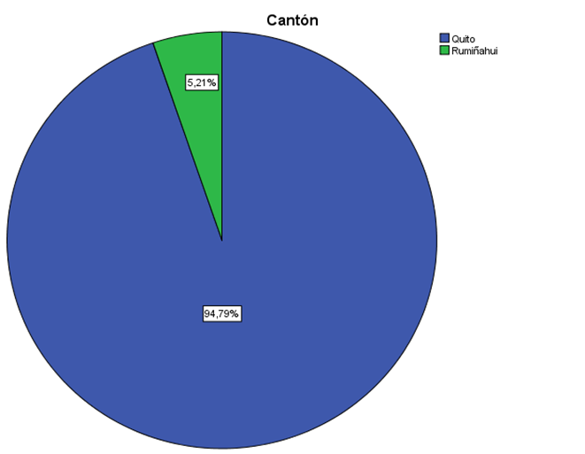
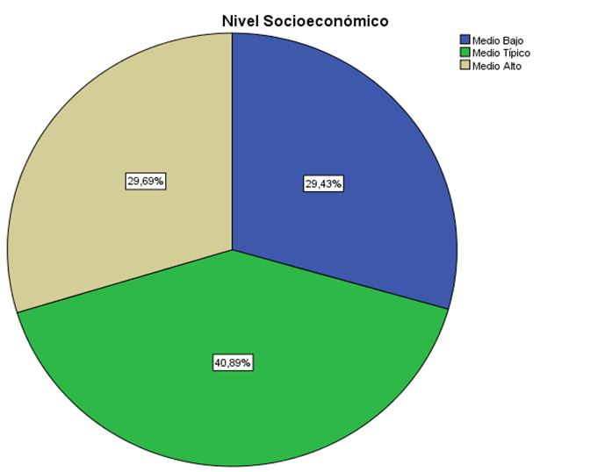
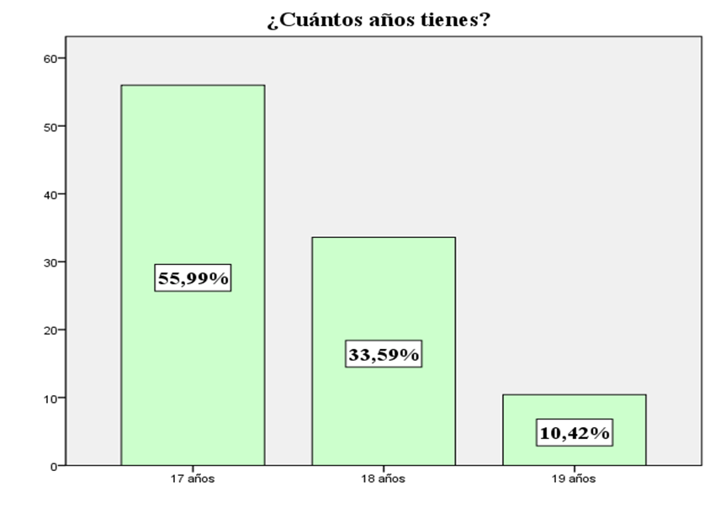
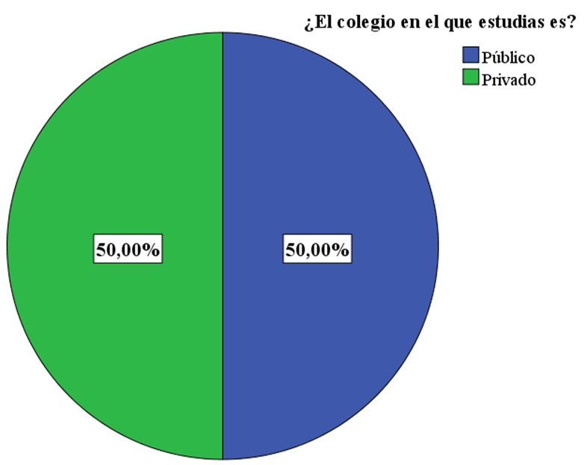
ANÁLISIS UNIVARIADO
Género
Cantón
NSE
5,2%
29,7%
29,4%
50%
50%
94,8%
40,9%
Edad
Tipo Colegio
55,9%
50%
50%
33,6%
10,4%
17 años
18 años
19 años

Slide 18
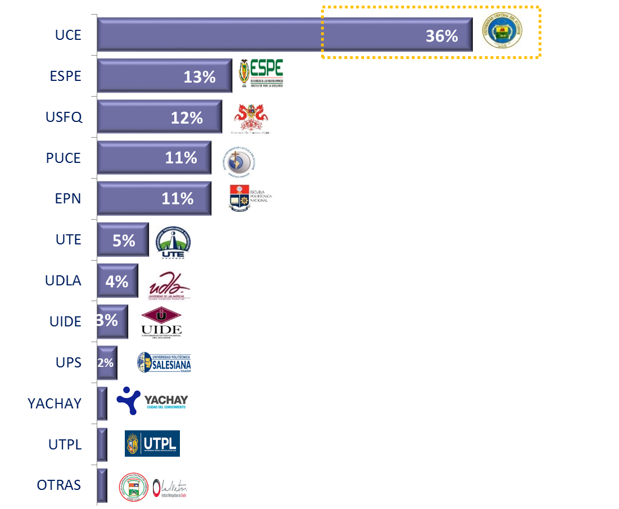
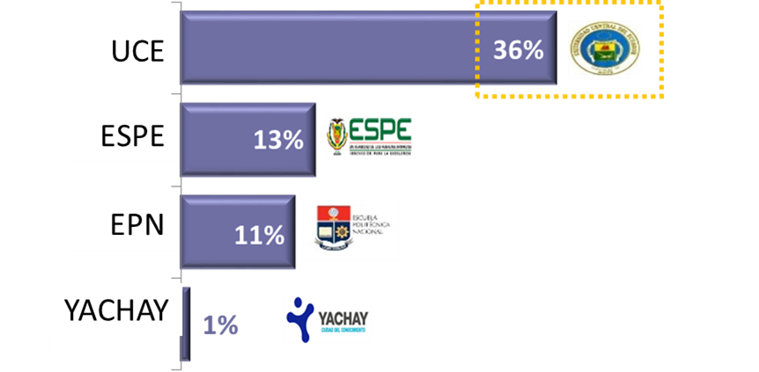
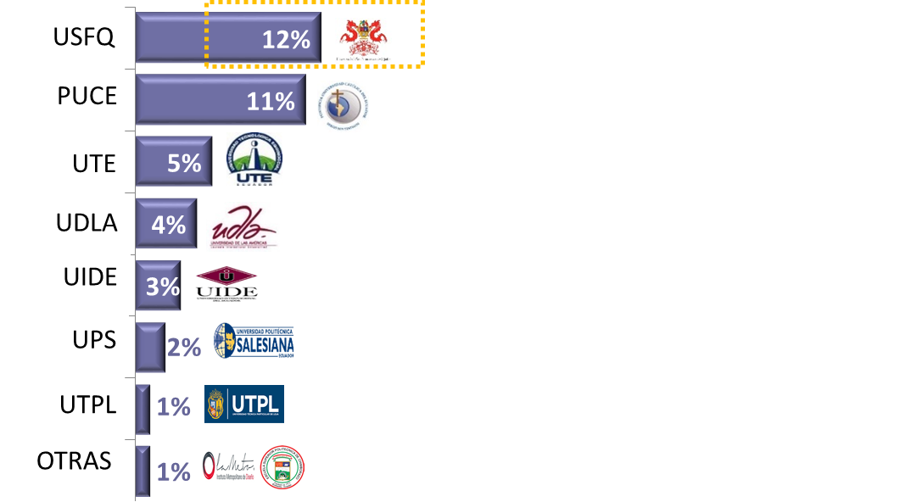
POSICIONAMIENTO UNIVERSIDADES
TOP OF MIND – NIVEL TOTAL
UNIVERSIDADES PÚBLICAS
UNIVERSIDADES PRIVADAS
SEK y la UDLH no son marcas frescas en la mente de los estudiantes.
(Eureknow, 2013)

Slide 19
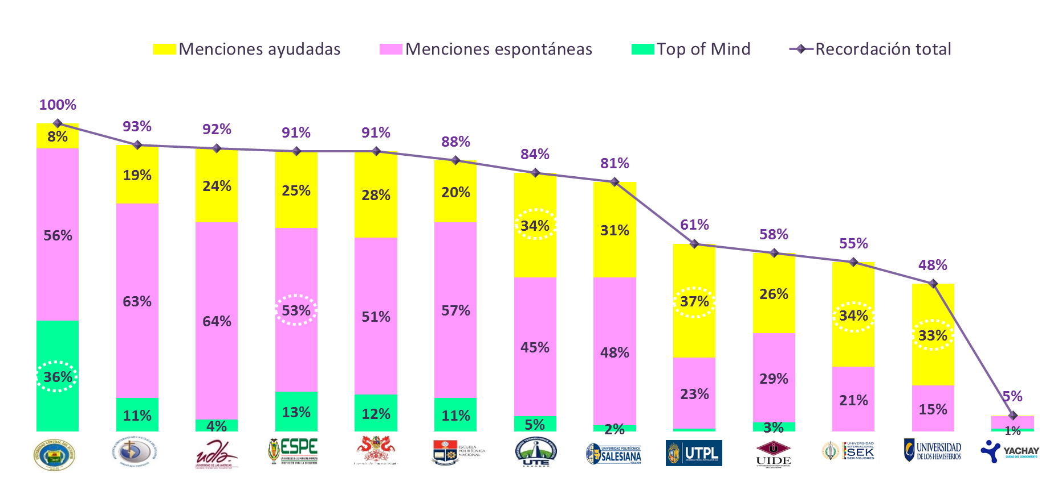
POSICIONAMIENTO UNIVERSIDADES
Construcción del Posicionamiento Cognitivo
(Eureknow, 2013)

Slide 20
POSICIONAMIENTO UNIVERSIDADES
Atributos Funcionales
(Eureknow, 2013)

Slide 21
POSICIONAMIENTO UNIVERSIDADES
Atributos Funcionales

Slide 22
POSICIONAMIENTO UNIVERSIDADES
Atributos Funcionales

Slide 23
POSICIONAMIENTO UNIVERSIDADES
Atributos Funcionales

Slide 24
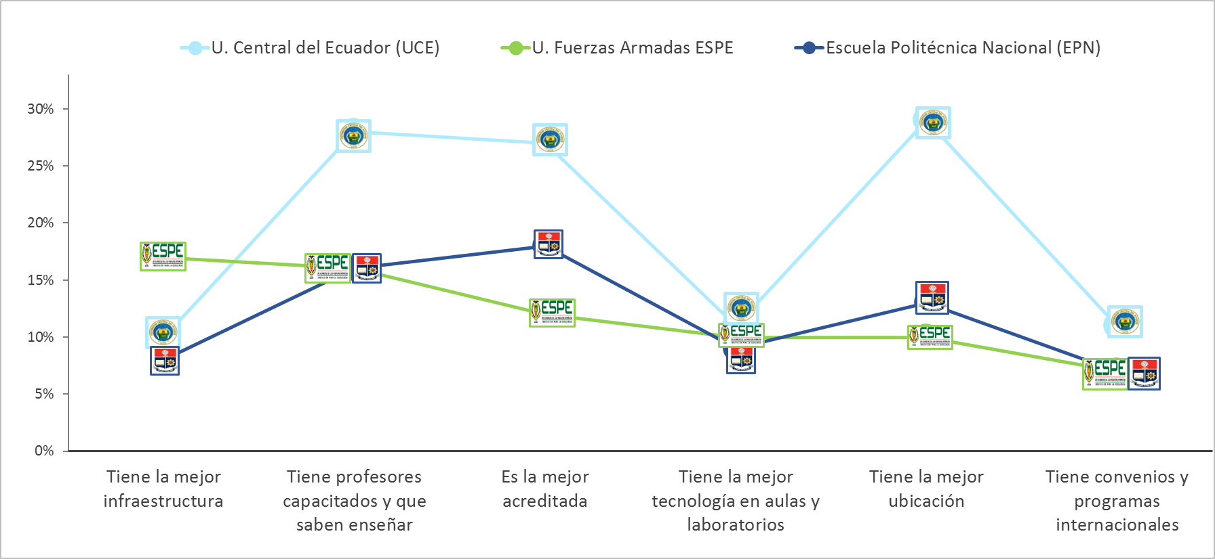
Comparativo Atributos Funcionales
POSICIONAMIENTO UNIVERSIDADES
Infraestructura
Profesores capacitados y que saben enseñar
Acreditación
Tecnología en aulas y laboratorios
Convenios y programas internacionales
Ubicación

Slide 25
POSICIONAMIENTO UNIVERSIDADES
Atributos Emocionales
(Eureknow, 2013)

Slide 26
POSICIONAMIENTO UNIVERSIDADES
Atributos Emocionales

Slide 27
POSICIONAMIENTO UNIVERSIDADES
Atributos Emocionales
Universidad de prestigio

Slide 28
POSICIONAMIENTO UNIVERSIDADES
Atributos Emocionales
Carreras y materias innovadoras
Ambiente agradable

Slide 29
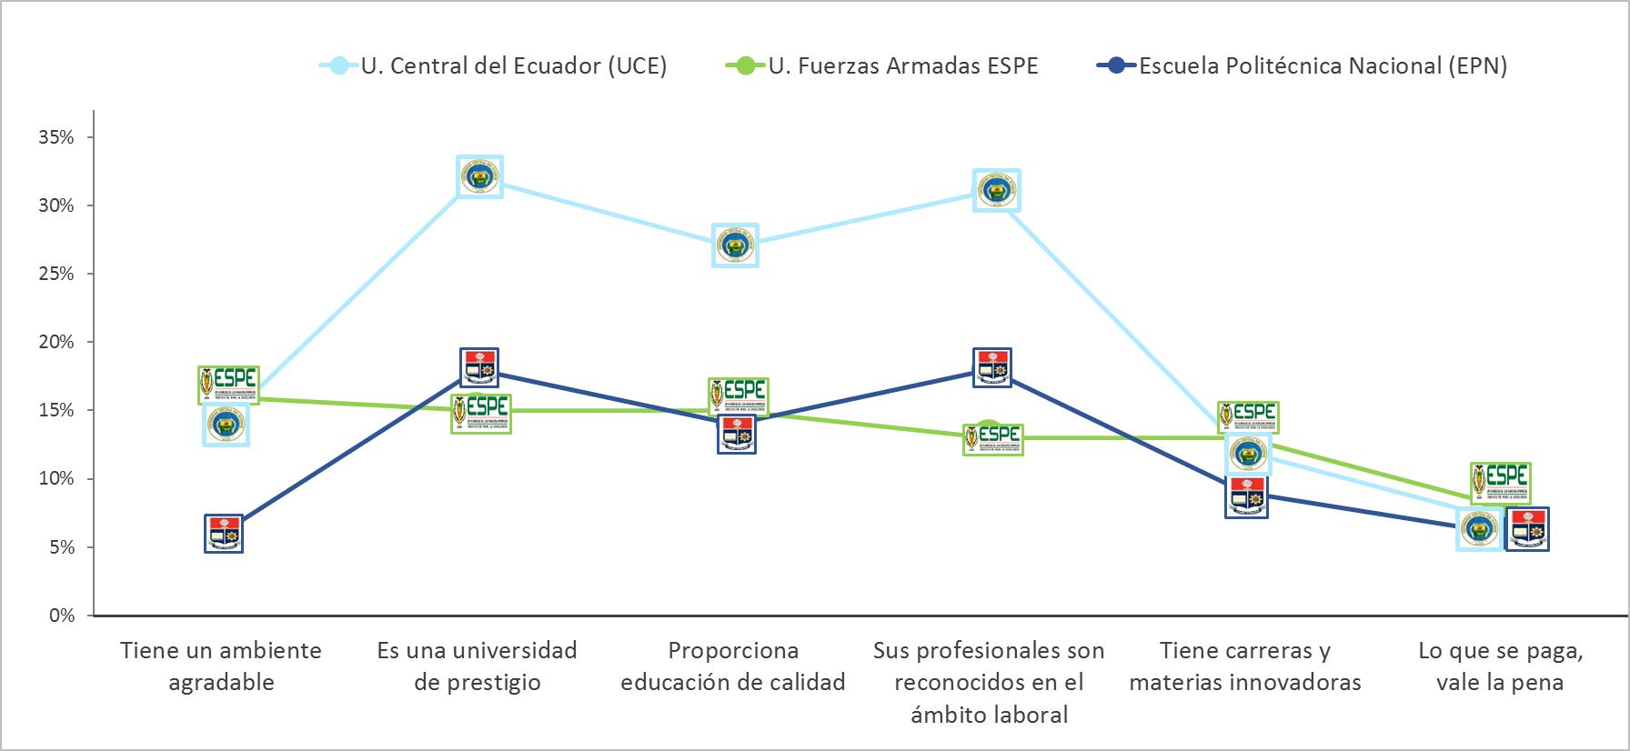
Comparativo Atributos Emocionales
POSICIONAMIENTO UNIVERSIDADES
Ambiente agradable
Universidad de prestigio
Proporciona educación de calidad
Sus profesionales son reconocidos en el ámbito laboral
Carreras y materias innovadoras
Relación costo - beneficio

Slide 30
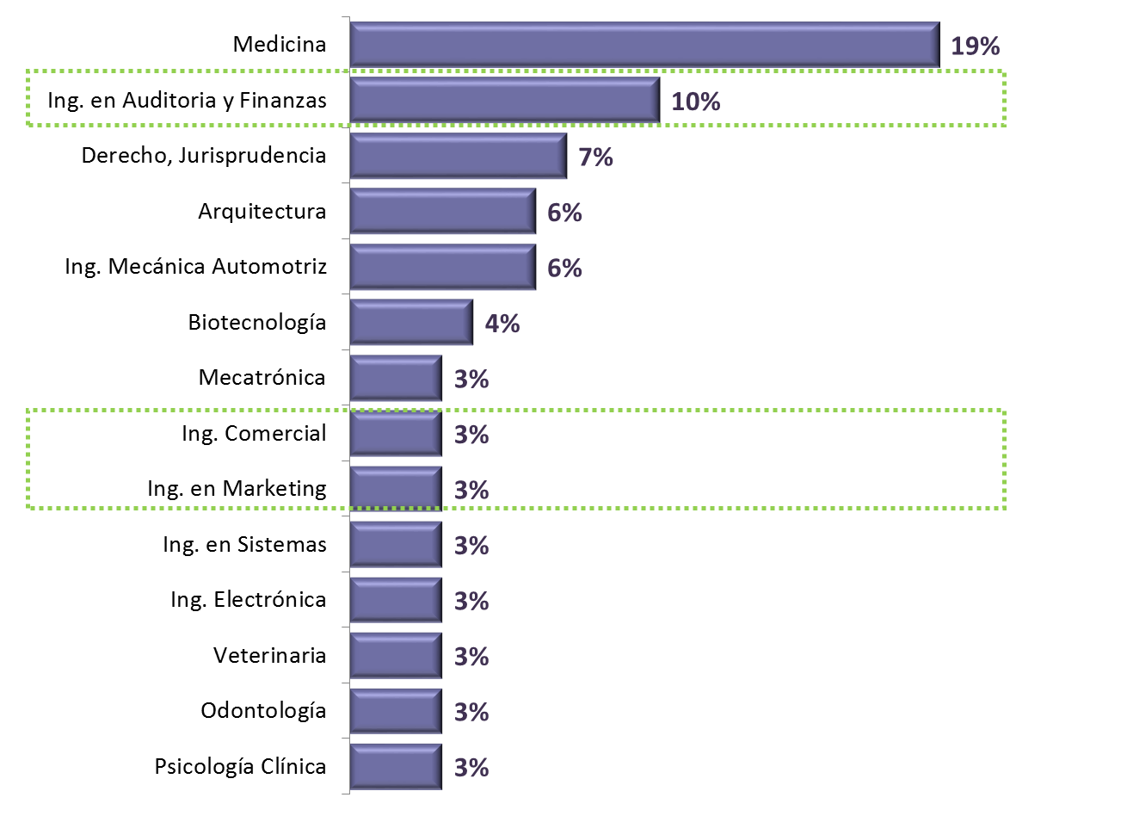
PREFERENCIA CARRERAS
El 16% de los estudiantes encuestados desean estudiar una carrera administrativa.
El 32% de los estudiantes encuestados desean estudiar una carrera relacionada con la salud.
El 15% de los estudiantes encuestados desean estudiar una carrera técnica.

Slide 31
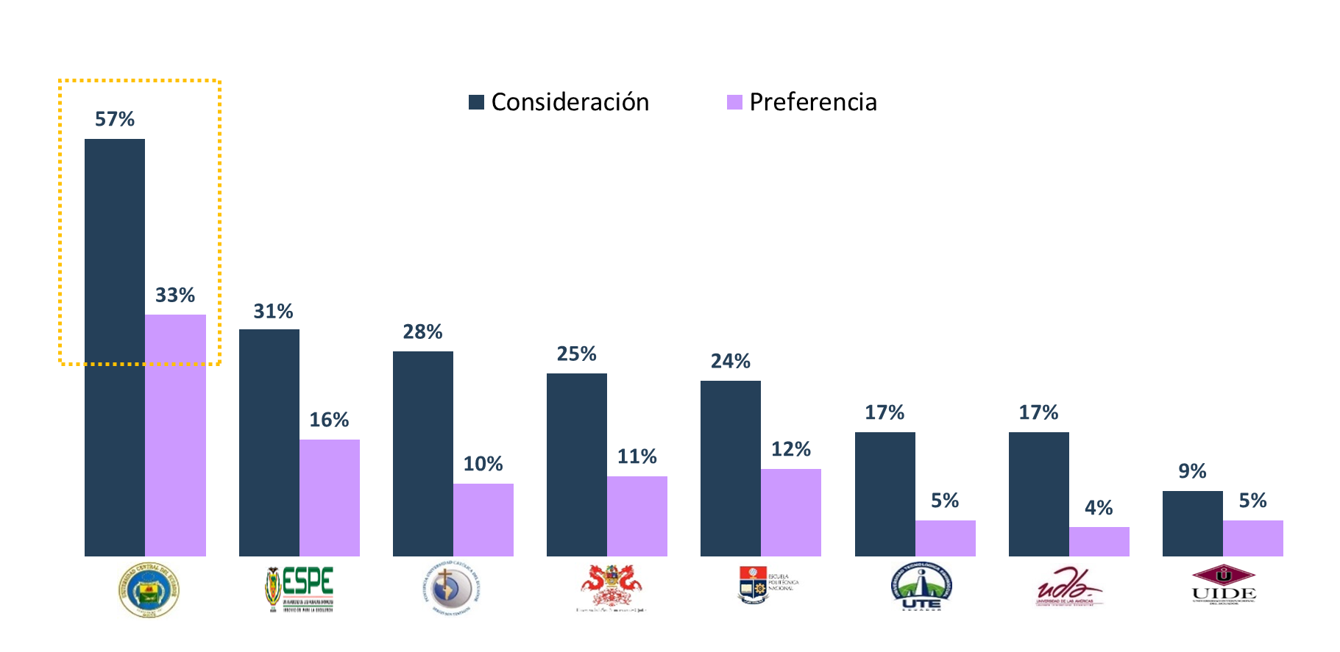
CONSIDERACIÓN - PREFERENCIA

Slide 32
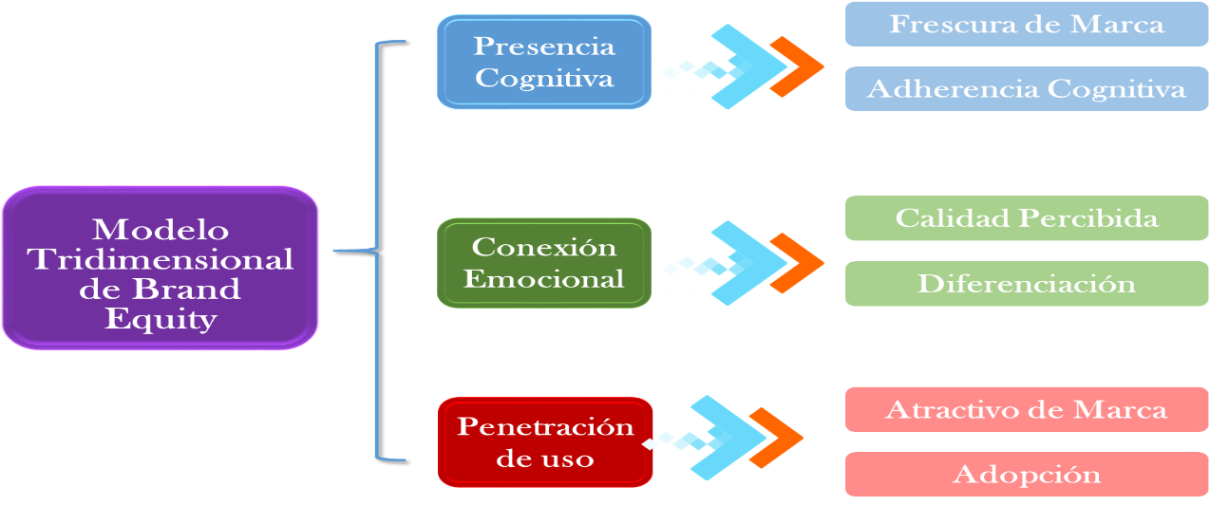
Frescura de Marca
Adherencia Cognitiva
Calidad Percibida
Diferenciación
Atractivo de Marca
Adopción de Marca
(Eureknow, 2013)

Slide 33
BRAND EQUITY UNIVERSIDADES
Frescura de Marca/ Adherencia Cognitiva
Adherencia
Calidad Percibida
Diferenciación
Atractivo de Marca
Adopción de Marca
(Eureknow, 2013)

Slide 34
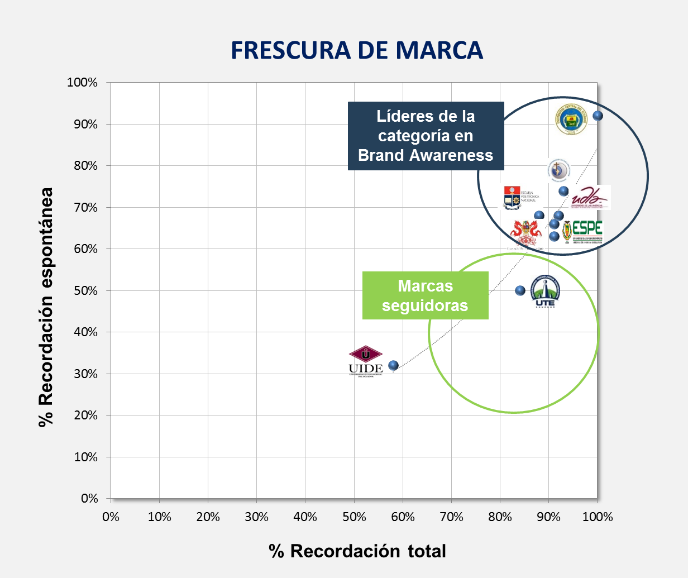
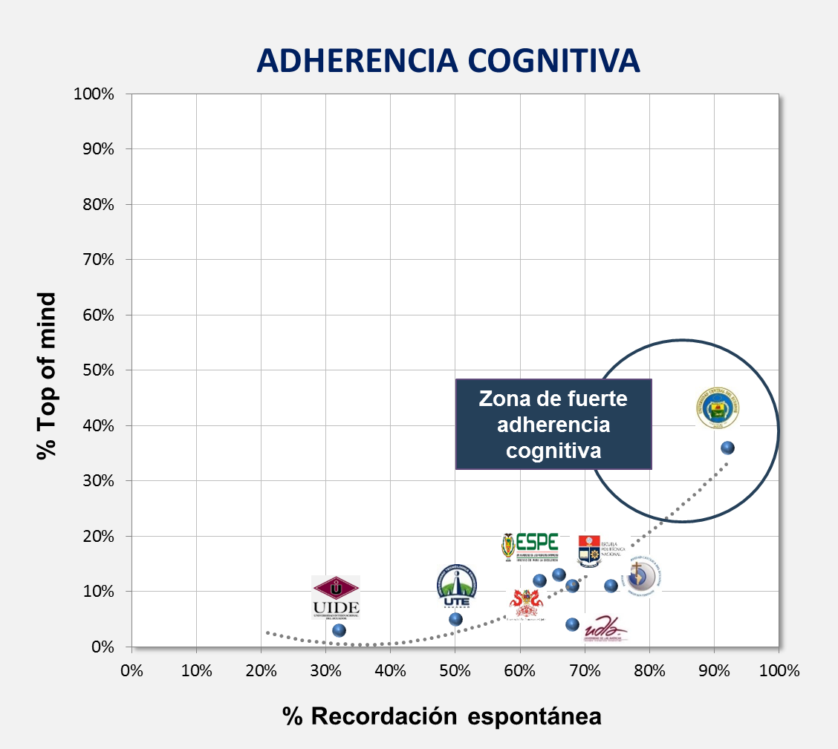
BRAND EQUITY UNIVERSIDADES
Presencia Cognitiva
0
(Eureknow, 2013)

Slide 35
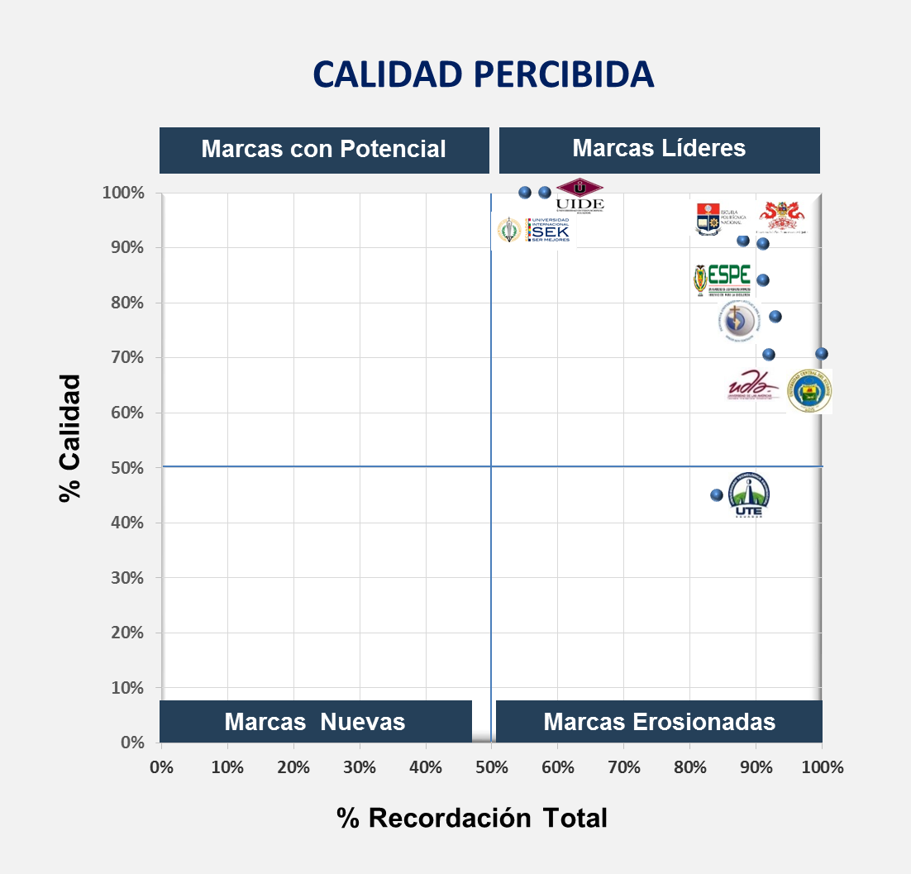
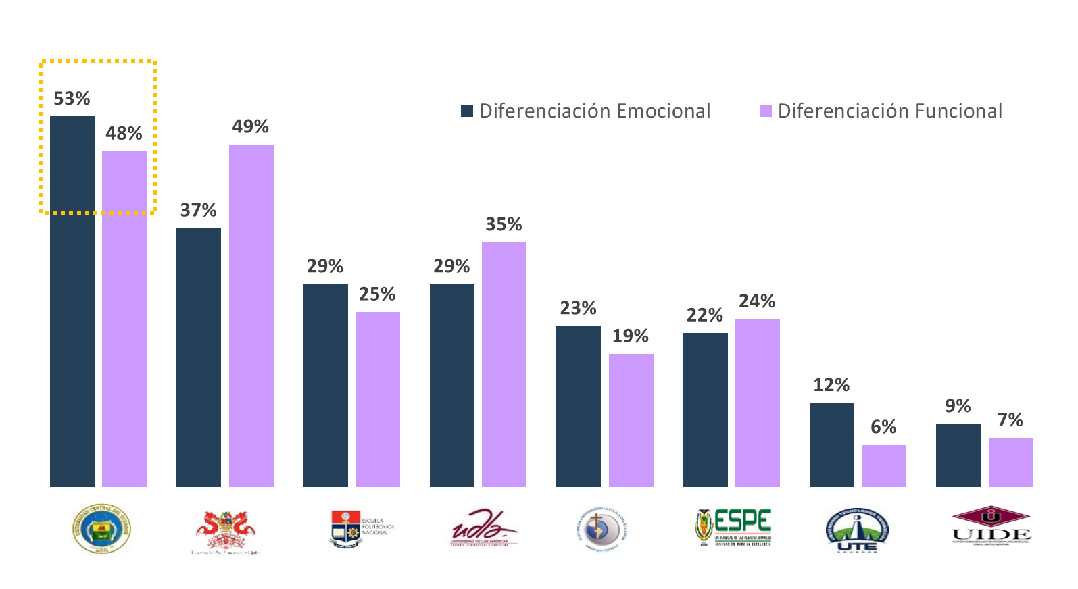
BRAND EQUITY UNIVERSIDADES
Conexión Emocional
DIFERENCIACIÓN
(Eureknow, 2013)

Slide 36
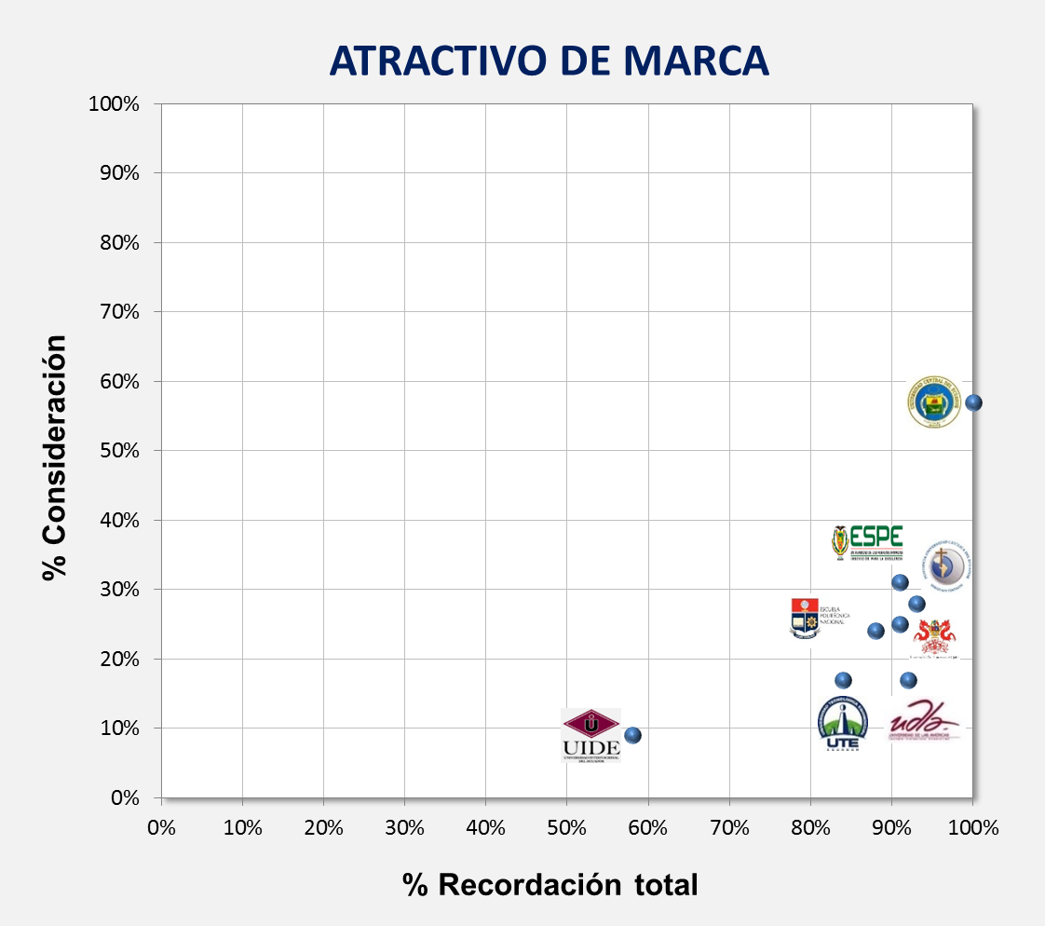
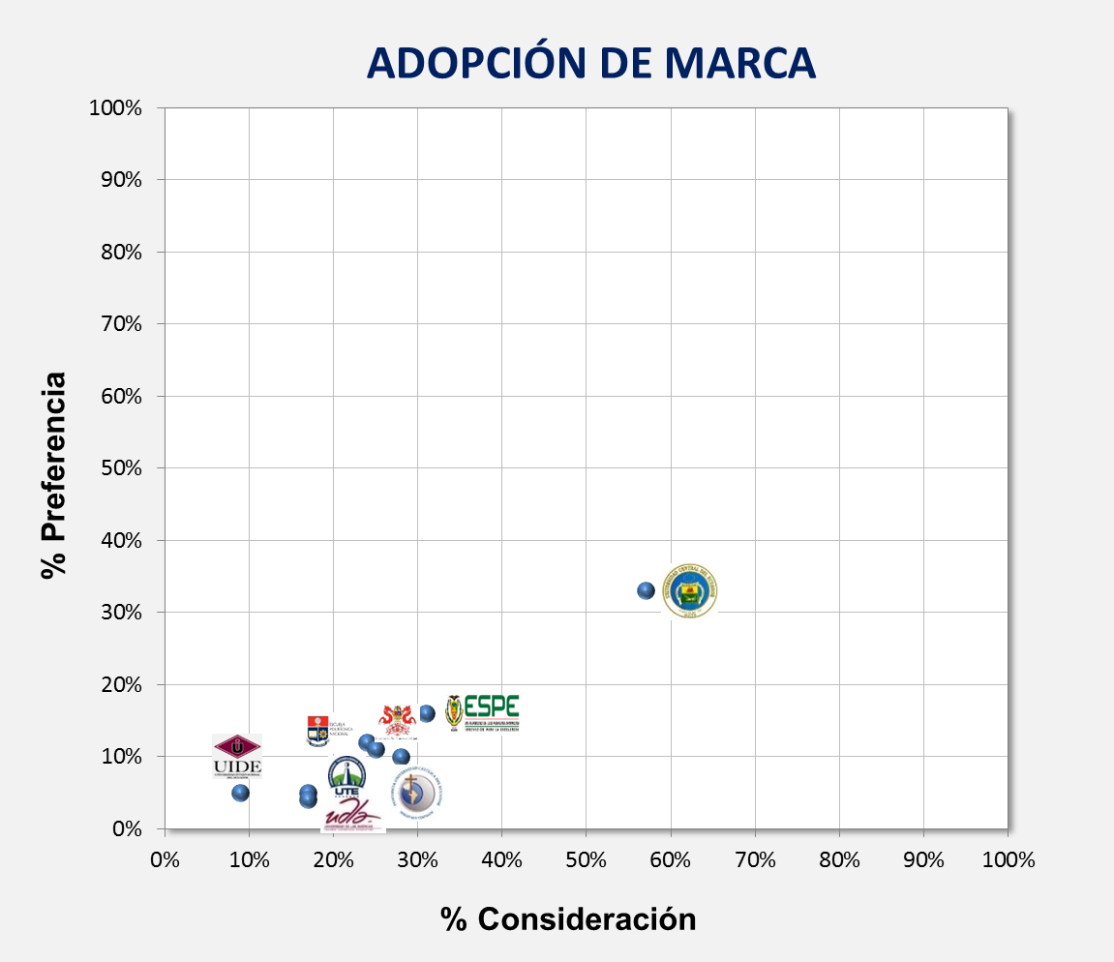
BRAND EQUITY UNIVERSIDADES
Penetración de Uso
(Eureknow, 2013)

Slide 37
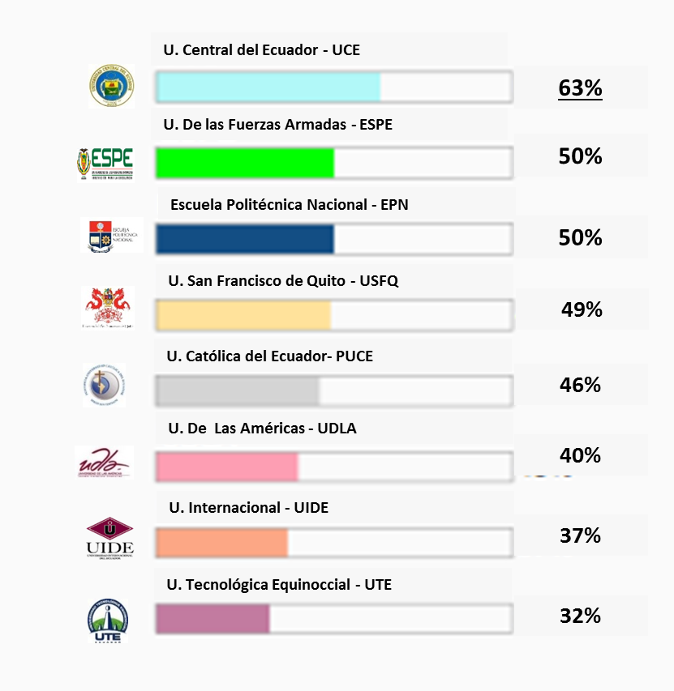
BRAND EQUITY UNIVERSIDADES
La UCE cuenta con la mejor valoración DE Brand Equity fruto de lograr una fuerte presencia cognitiva con el consumidor.
Sin embargo, la ESPE y EPN se presentan como fuertes amenazas, pues son marcas que están creando alto valor de marca y cuando generen mayor conexión emocional pueden desplazar fácilmente a la UCE.
(Eureknow, 2013)

Slide 38
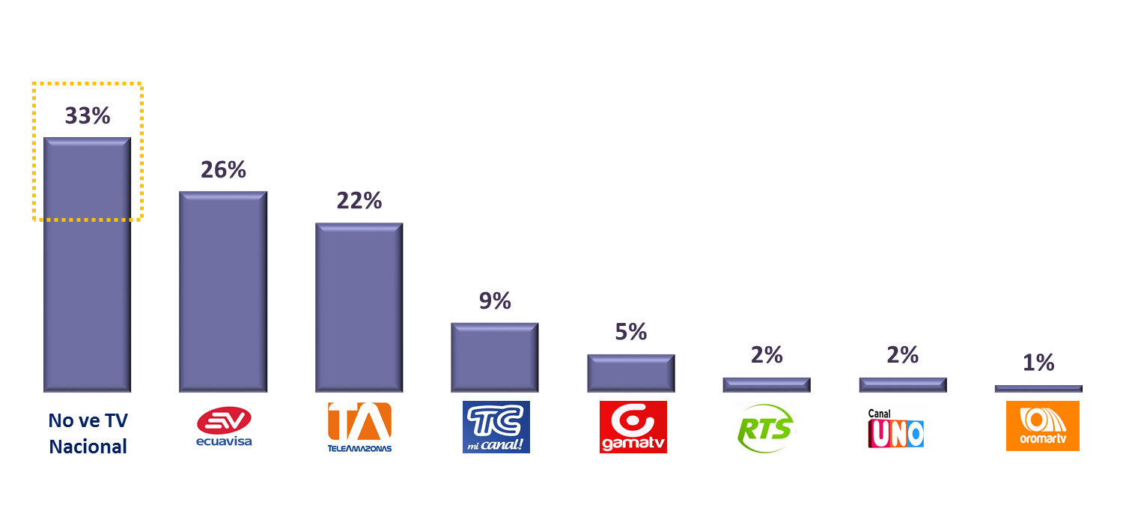
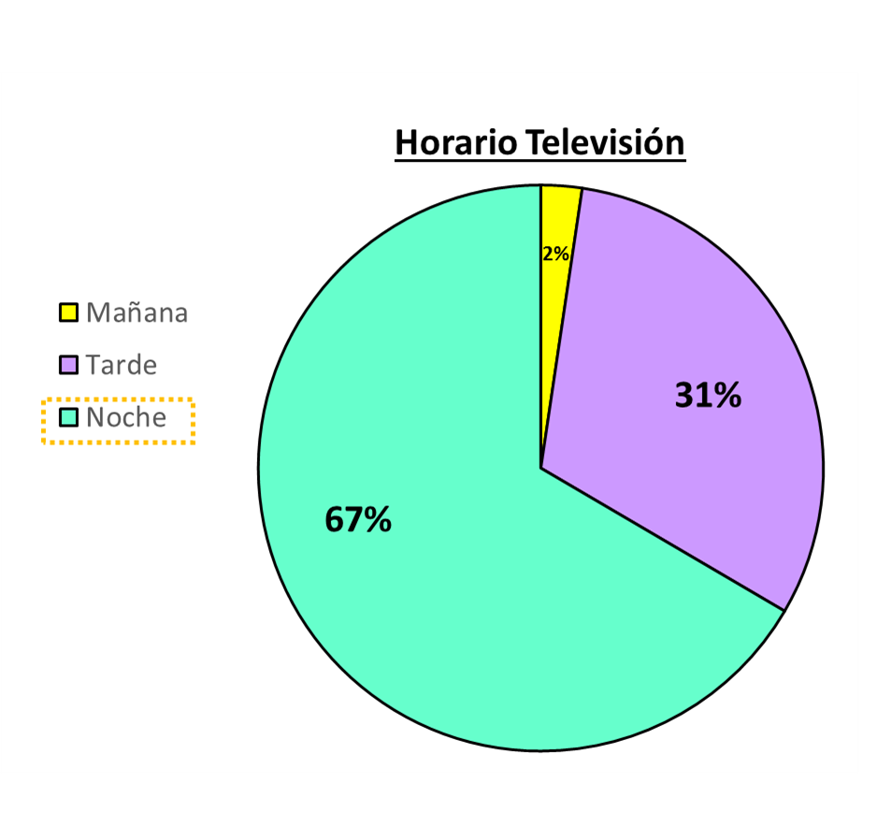
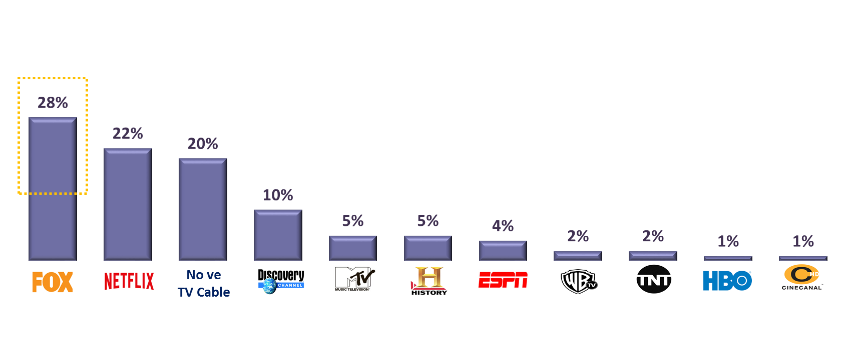
MODULO PUBLICITARIO
Canales Nacionales Favoritos
Horario de Televisión
Canales de Televisión por Cable Favoritos

Slide 39
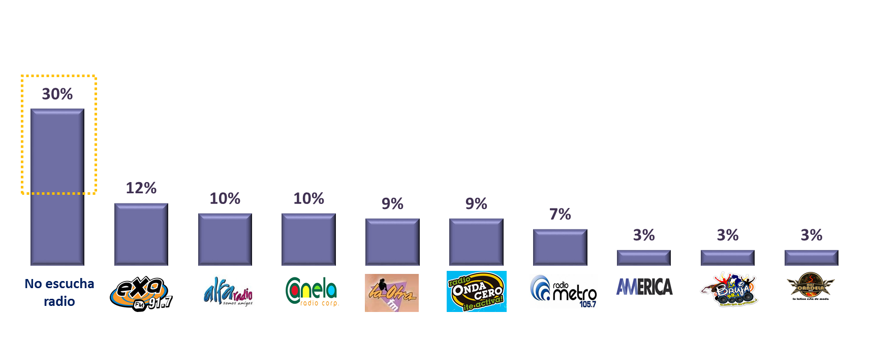
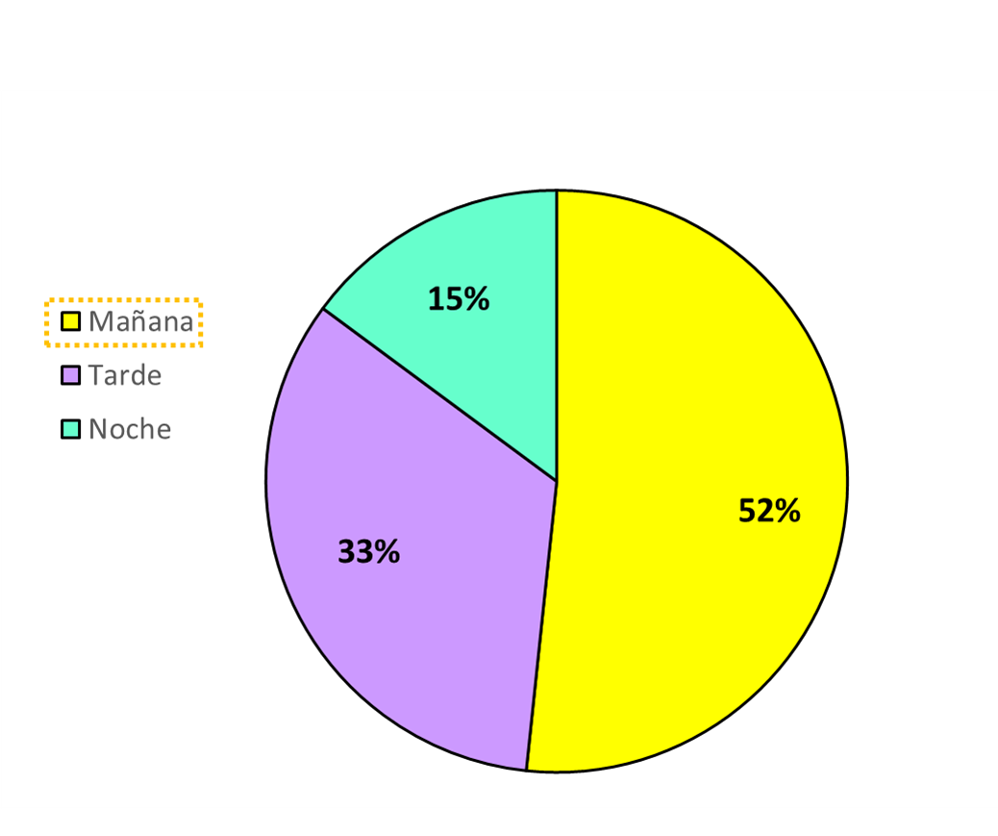
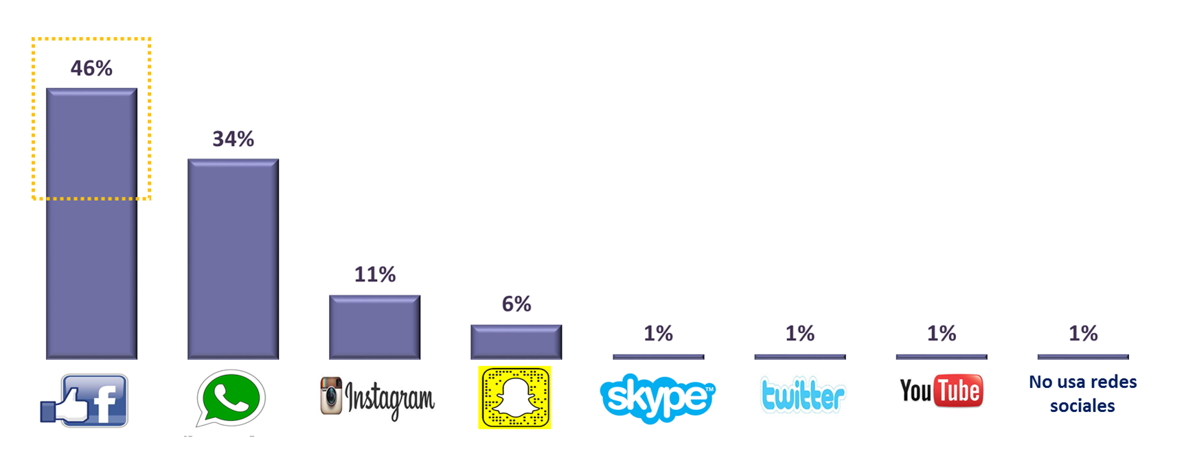
MÓDULO PUBLICITARIO
Emisoras más sintonizadas
Emisoras más sintonizadas
Redes Sociales más usadas

Slide 40
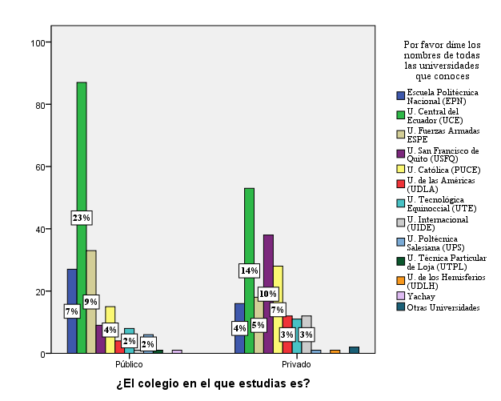
ANÁLISIS BIVARIADO
CHI CUADRADO
Relación entre la pregunta P6 y P1
¿El colegio en el que estudias es? * Por favor dime los nombres de todas las universidades que conoces
Pruebas de chi-cuadrado
 | Valor | gl | Sig. asintótica (bilateral)
Chi-cuadrado de Pearson | 59,660ª | 12 | ,000
Razón de verosimilitudes | 65,431 | 12 | ,000
Asociación lineal por lineal | 6,162 | 1 | ,013
N de casos válidos | 384
a. 10 casillas (38,5%) tienen una frecuencia esperada inferior a 5. La frecuencia mínima esperada es ,50.
Se acepta la H1, si existe relación entre las variables, es decir dependiendo del colegio en el que estudian sea este público o privado se podrá determinar el top of mind de las universidades que los encuestados conocen, contando que los colegios públicos tienen en su set de recordación con un 65% a la Universidad de las Fuerzas Armadas y los colegios privados con un 81% a la Universidad San Francisco de Quito.

Slide 41
ANÁLISIS BIVARIADO
ANOVA
Tabla 31Relación entre la pregunta 10 y 4
Importancia que una universidad tenga carreras y materias innovadoras * Si en este momento tuvieras que elegir una universidad ¿Cuál elegirías? (Preferencia)
H0: No existe diferencia significativa entre la importancia que una universidad tenga carreras y materias innovadoras y preferencia.
H1: Existe diferencia significativa entre la importancia que una universidad tenga carreras y materias innovadoras y preferencia.
Acepto hipótesis alterna existe una diferencia significativa entre las variables importancia que una universidad tenga carreras y materias innovadorascon la preferencia que los encuestados tienen al elegir la carrera.
ANOVA de un factor
¿Qué tan importante consideras que una universidad tenga carreras y materias innovadoras?
 | Suma de cuadrados | gl | Media cuadrática | F | Sig.
Inter-grupos | 8,446 | 11 | ,768 | 2,203 | ,014
Intra-grupos | 129,656 | 372 | ,349
Total | 138,102 | 383

Slide 42
ANÁLISIS BIVARIADO
CORRELACIONES
Nivel socioeconómico vs tipo de colegio
Correlaciones
 |  | Nivel Socioeconómico | ¿El colegio en el que estudias es?
Nivel Socioeconómico | Correlación de Pearson | 1 | ,613**
 | Sig. (bilateral) |  | ,000
 | N | 384 | 384
¿El colegio en el que estudias es? | Correlación de Pearson | ,613** | 1
 | Sig. (bilateral) | ,000
 | N | 384 | 384
**. La correlación es significativa al nivel 0,01 (bilateral).
Existe una alta correlación entre las variables Nivel socioeconómico y el tipo de colegio en el que estudia el encuestado, ya que la correlación de Pearson es de 0.613, por lo cual significa que dependerá mucho del nivel socioeconómico del encuestado, teniendo como opciones medio bajo, medio típico y medio alto para que se encuentren estudiando en un colegio público o privado.

Slide 43
CONCLUSIONES
La Universidad de las Fuerzas Armadas ESPE se encuentra mejor posicionada en el atributo funcional de infraestructura, mientras que en los atributos emocionales se diferencia principalmente por ser una Universidad que tiene un ambiente agradable.
La Universidad de las Fuerzas Armadas ESPE es una marca fresca en la mente de los estudiantes ya que posee un 13% de Top of Mind, un recuerdo espontáneo del 66% y un 91% de recordación total. Por lo que el índice de presencia cognitiva corresponde al 77% ocupando el cuarto lugar en este indicador en comparación con las otras universidades.
El 84% de los estudiantes consideran que la ESPE es una universidad de calidad, que posee una diferenciación funcional basada en la infraestructura, por lo tanto el indicador de conexión emocional es del 53%.

Slide 44
CONCLUSIONES
El indicador de penetración de uso que posee la marca ESPE es del 50%, la institución se encuentra con un 31% en el set de consideración de las mejores universidades capitalizándose el 16% en preferencia. Siendo una de las tres marcas que poseen una penetración de uso más fuerte en esta categoría.
Las redes sociales son el medio publicitario que generan mayor impacto en los estudiantes con un 99% de frecuencia de uso, siendo Facebook la red social más utilizada. Seguido de la televisión con un 89% de frecuencia de uso mientras que la radio es el medio menos sintonizado por los estudiantes pues registra una frecuencia de uso del 70%.

Slide 45
RECOMENDACIONES
Los atributos emocionales apalancan fuertemente el posicionamiento de las marcas siendo importante que la ESPE trabaje en estos atributos, especialmente en que la universidad proporcione una educación de calidad pues el más importante para los estudiantes, y este se complementa con el atributo funcional de profesores capacitados y que sepan enseñar.
La ESPE debe trabajar arduamente en la implementación de estrategias comunicacionales que le permitan generar mayor frescura de marca y ganar el posicionamiento cognitivo de su principal competidor que es la Universidad Central del Ecuador.
Las estrategias comunicacionales que vaya a implementar la universidad deben estar orientadas y adaptadas al dinamismo que manejan las redes sociales principalmente Facebook que es la que genera mayor impacto en este target.
El mensaje comunicacional que debe transmitir la universidad debe estar basado en el concepto de esfuerzo y conocimiento, ya que son los factores que los estudiantes más asocian con universidad.

Slide 46
